Slide 1

Phần mềm
Quản lý bãi giữ xe trường Đại học Công nghệ Thông tin
Nhóm 6
Phạm Hoàng Ngọc Anh
Trần Thị Ngọc Ánh
Trần Trọng Tín
Nguyễn Hữu Long

Slide 2
Tổng quan đề tài
Nội dung
Sơ đồ Use-case
Mô hình ERD
Thiết kế giao diện

Slide 3


TỔNG QUAN ĐỀ TÀI

Slide 4

Lí do chọn đề tài
Do còn nhiều khó khăn trong công tác quản lý doanh thu, số lượt xe ra vào mỗi ngày, mỗi tháng và các thao tác như chuẩn bị tiền lẻ và đợi thối tiền còn thủ công và khá thô sơ nên dễ dẫn đến tình trạng ùn tắc, kẹt xe.
Giải pháp về công nghệ, thiết kế để tạo ra các hệ thống giữ xe hiện đại hơn, tiện lợi hơn, an toàn và thông minh hơn.
Đòi hỏi sự chính xác, đáp ứng yêu cầu khác như tốc độ, giao diện thân thiện, tính tương thích cao, bảo mật cao...

Slide 5
KHẢO SÁT CÁC ỨNG DỤNG LIÊN QUAN

Slide 6

Phần mềm VinParking

Slide 7
VinParking:
VinParking có giao diện trực quan, bao gồm nhiều chức năng và nghiệp vụ quản lý giữ xe như:
Quản lý xe tháng
Quản lý xe vãng lai
Thống kê và lập báo cáo

Slide 8
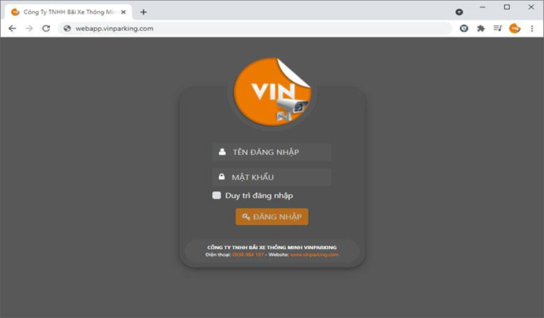
Màn hình đăng nhập vào webapp VinParking

Slide 9
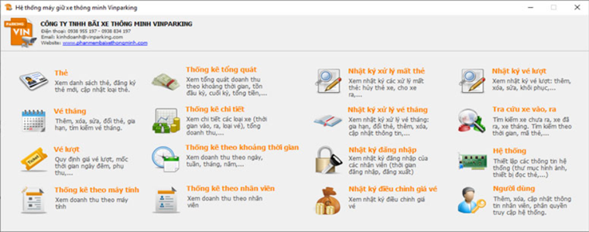
Các nghiệp vụ quản lý phần mềm

Slide 10
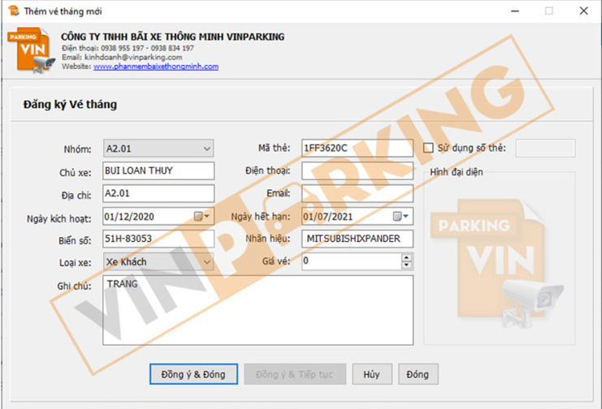
Giao diện thêm vé tháng mới

Slide 11
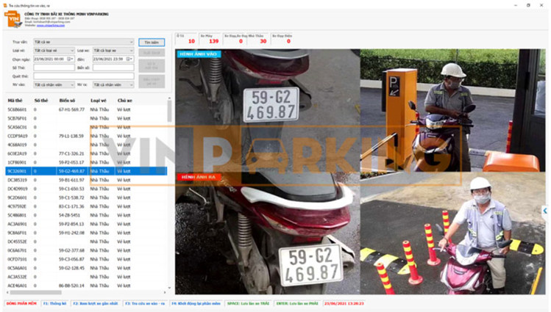
Tra cứu thông tin xe ra vào

Slide 12
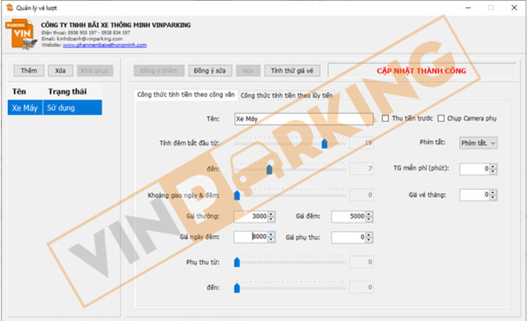
Quản lý vé lượt

Slide 13
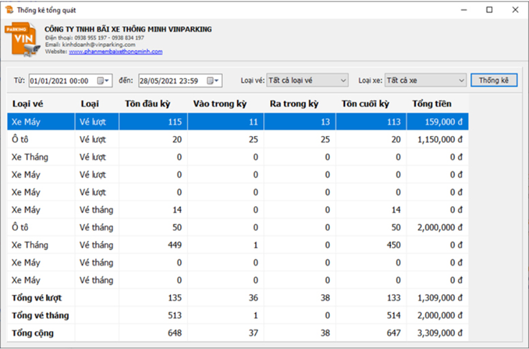
Thống kê tổng quát

Slide 14

Nhược điểm phần mềm VinParking
Người dùng vẫn phải trả tiền mặt khi thanh toán phí giữ xe.
Chưa áp dụng ứng dụng thanh toán online, quản lý xe dành cho khách hàng.
Phần mềm chỉ dành cho bên quản lý.

Slide 15


UIT PARKING

Slide 16

Ưu điểm phần mềm UITParking
Người dùng có thể lựa chọn trả tiền bằng tiền mặt hoặc thanh toán qua vé đã mua trước đó thông qua app.
Đã ứng dụng thanh toán online.
Phần mềm dành cho cả quản lý và khách hàng.
Khách hàng chưa có tài khoản cũng có thể tiến hành gửi xe.

Slide 17
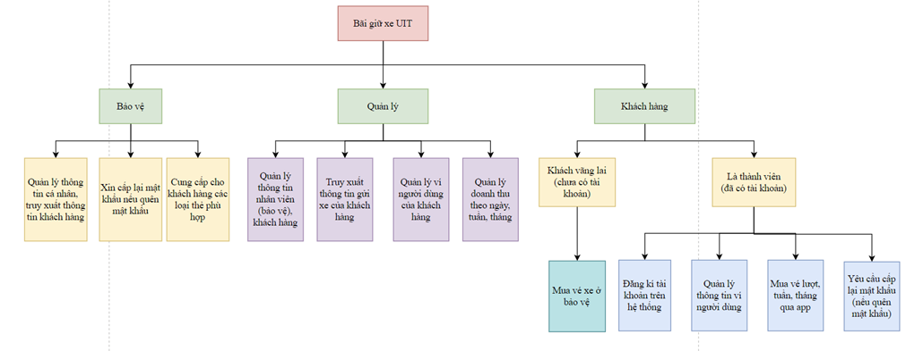
Quy trình nghiệp vụ

Slide 18

Phân tích yêu cầu

Slide 19
Yêu cầu chức năng

Slide 20
Yêu cầu lưu trữ
Hệ thống cần lưu trữ các thông tin sau:
Thông tin đăng nhập
Thông tin người dùng
Thông tin xe
Thông tin nhân viên
Thông tin khách hàng
Thông tin khách hàng
Thông tin hóa đơn mua vé
Thông tin xe vào, xe ra
Thông tin khách vãng lai

Slide 21
Yêu cầu tính toán
TÍnh toán tổng giá trị hóa đơn
Tính toán số dư tài khoản
Tính toán doanh thu theo ngày cho khách hàng vãng lai.

Slide 22
Yêu cầu tra cứu
Các chứng năng tra cứu được cung cấp dựa trên quyền hạn của người dùng.

Slide 23
Yêu cầu thống kê và tổng hợp
Thống kê số lượng xe gửi của bãi giữ xe.
Thống kê số lượng vé bán cho đối tượng khách hàng thành viên, khách vãng lai.

Slide 24
Yêu cầu phi chức năng

Slide 25
Yêu cầu phi chức năng
Khả năng sử dụng
Tính cập nhật - phát triển
Hiệu suất
Tính bảo mật
Sức chứa của hệ thống

Slide 26
SƠ ĐỒ USE-CASE

Slide 27
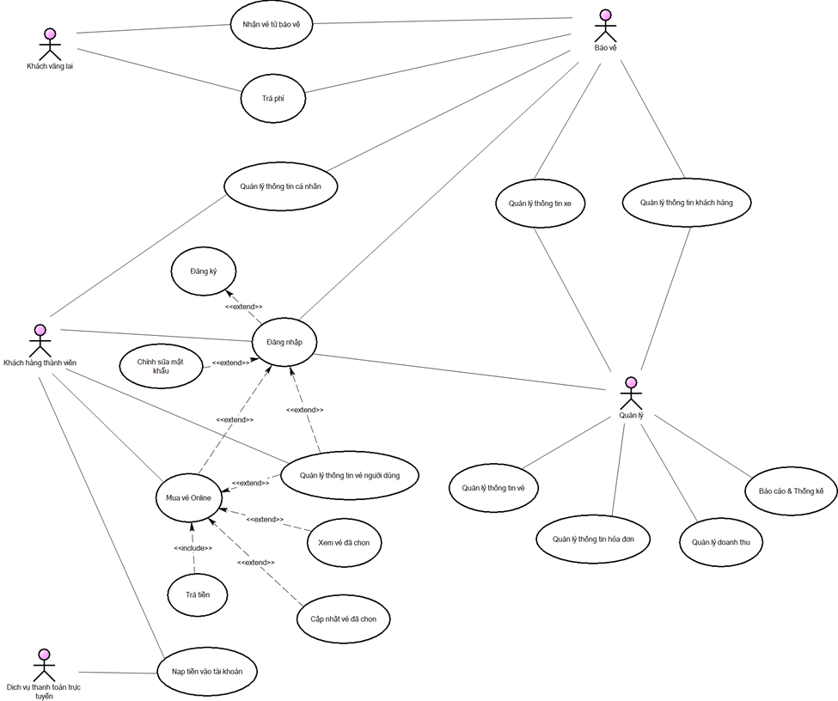

Slide 28
Đăng ký

Slide 29
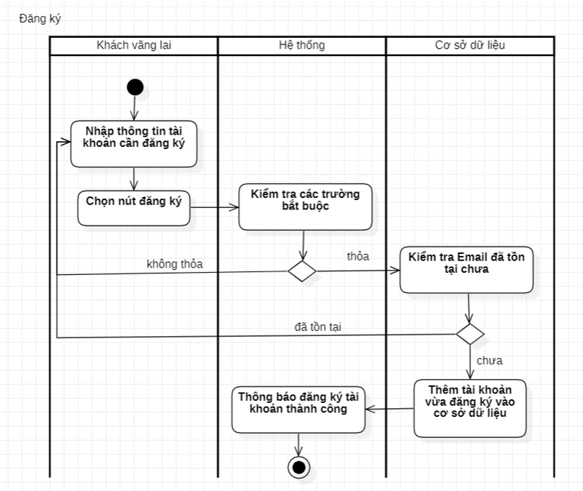
ACTIVITY DIAGRAM

Slide 30
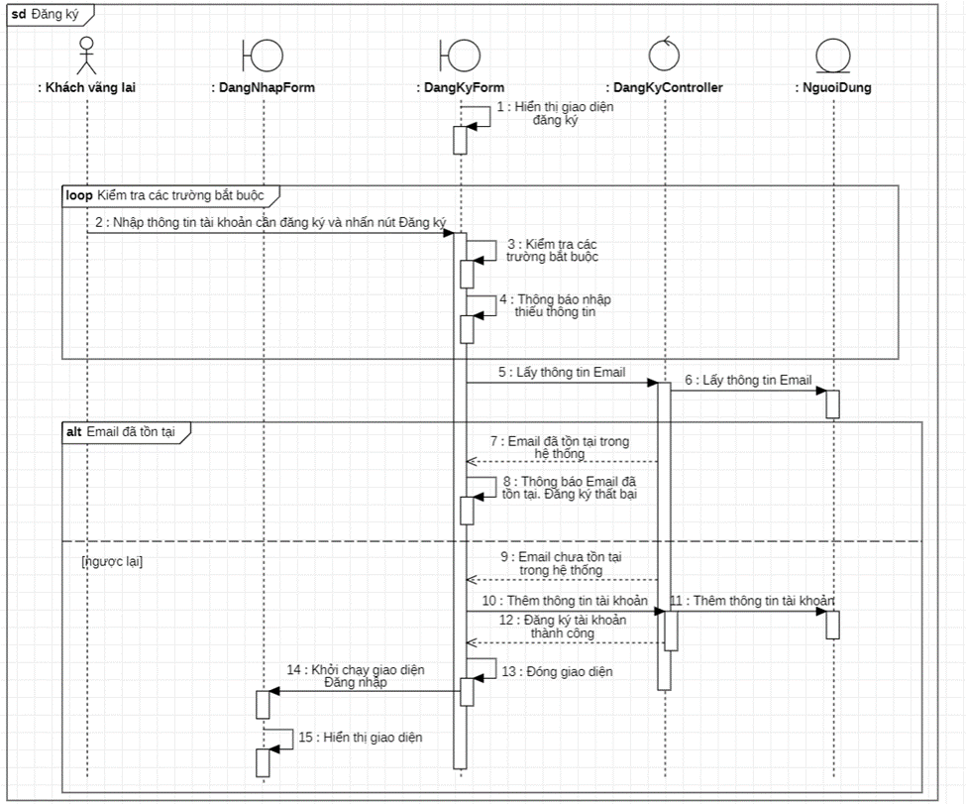
SEQUENCE DIAGRAM

Slide 31
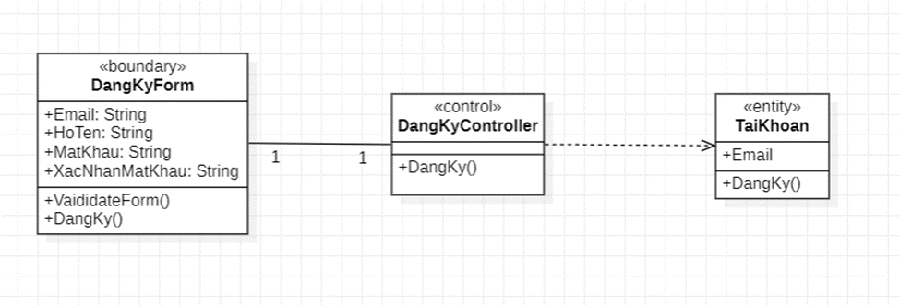
CLASS DIAGRAM

Slide 32
Quản lý thông tin khách hàng

Slide 33
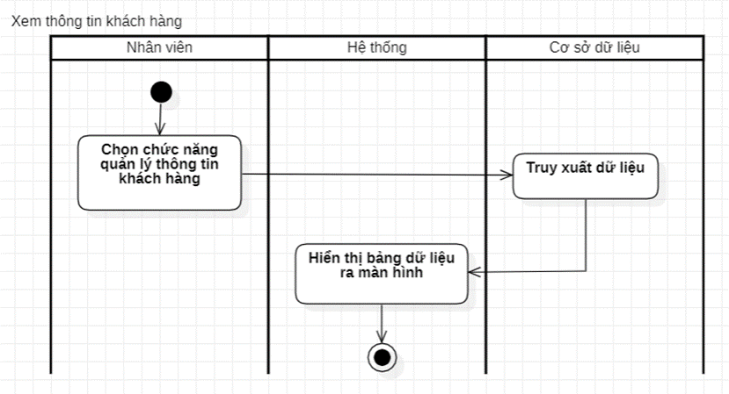
ACTIVITY DIAGRAM

Slide 34
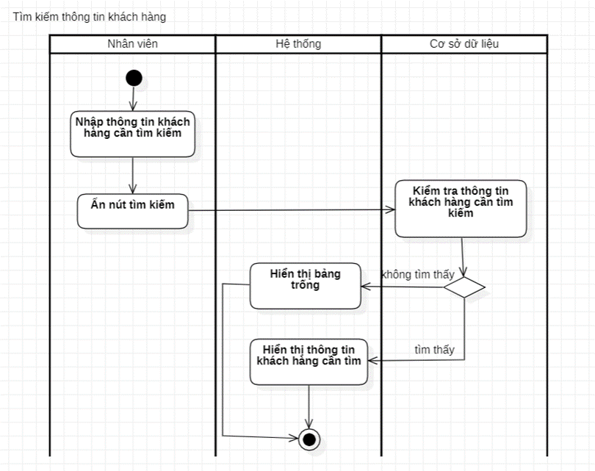
ACTIVITY DIAGRAM

Slide 35
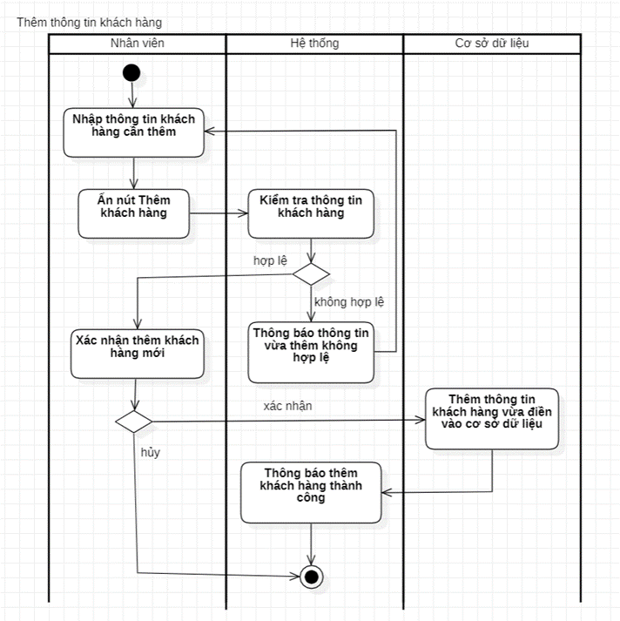
ACTIVITY DIAGRAM

Slide 36
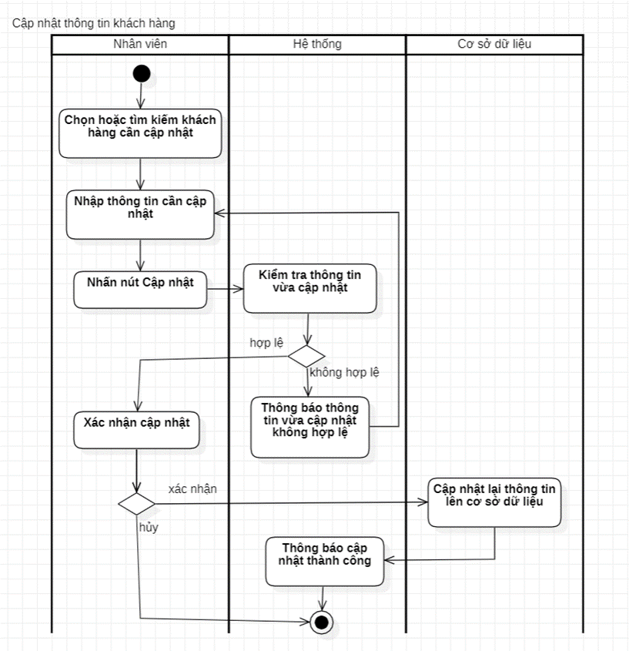
ACTIVITY DIAGRAM

Slide 37
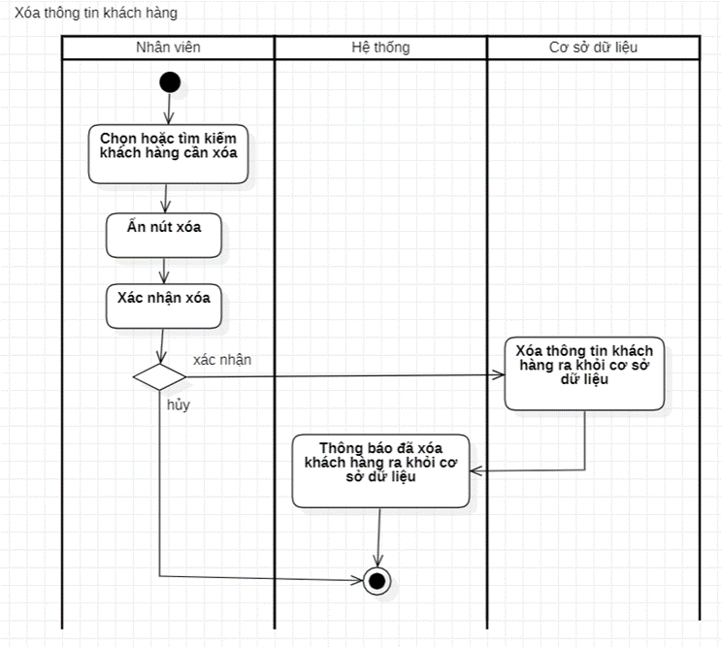
ACTIVITY DIAGRAM

Slide 38
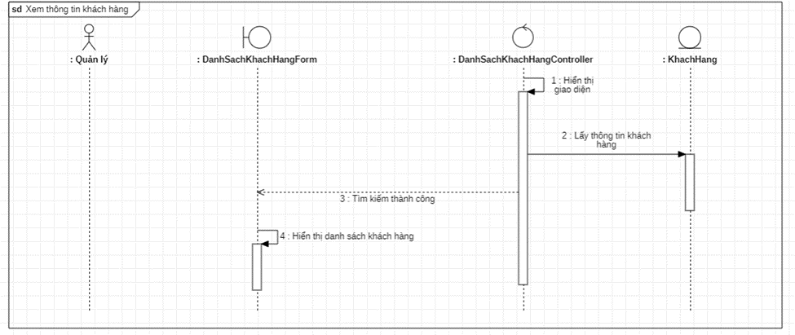
SEQUENCE DIAGRAM

Slide 39
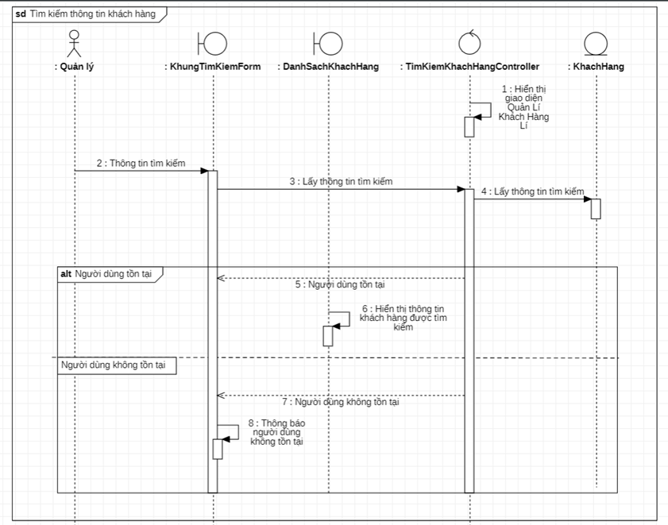
SEQUENCE DIAGRAM

Slide 40
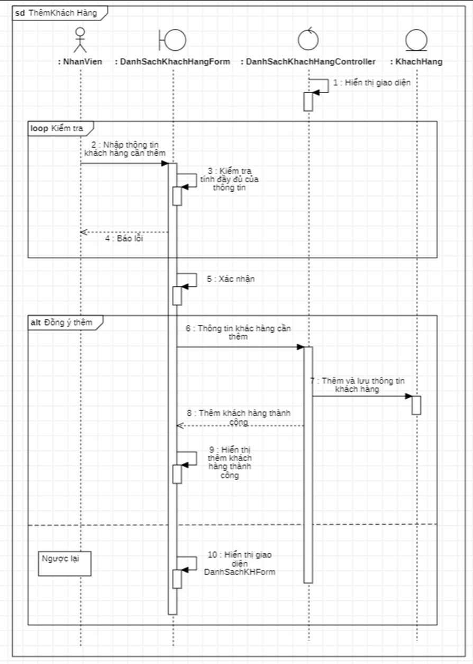
SEQUENCE DIAGRAM

Slide 41
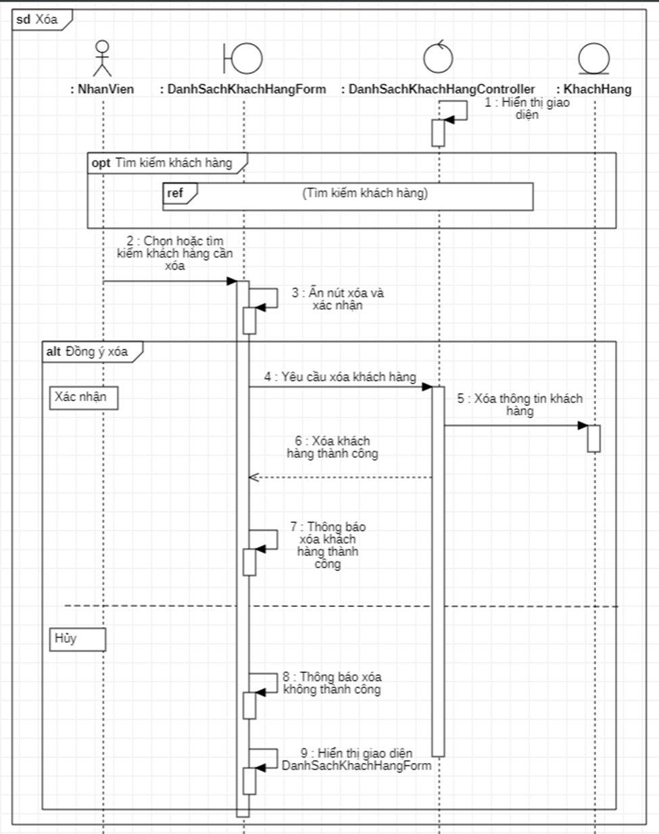
SEQUENCE DIAGRAM

Slide 42
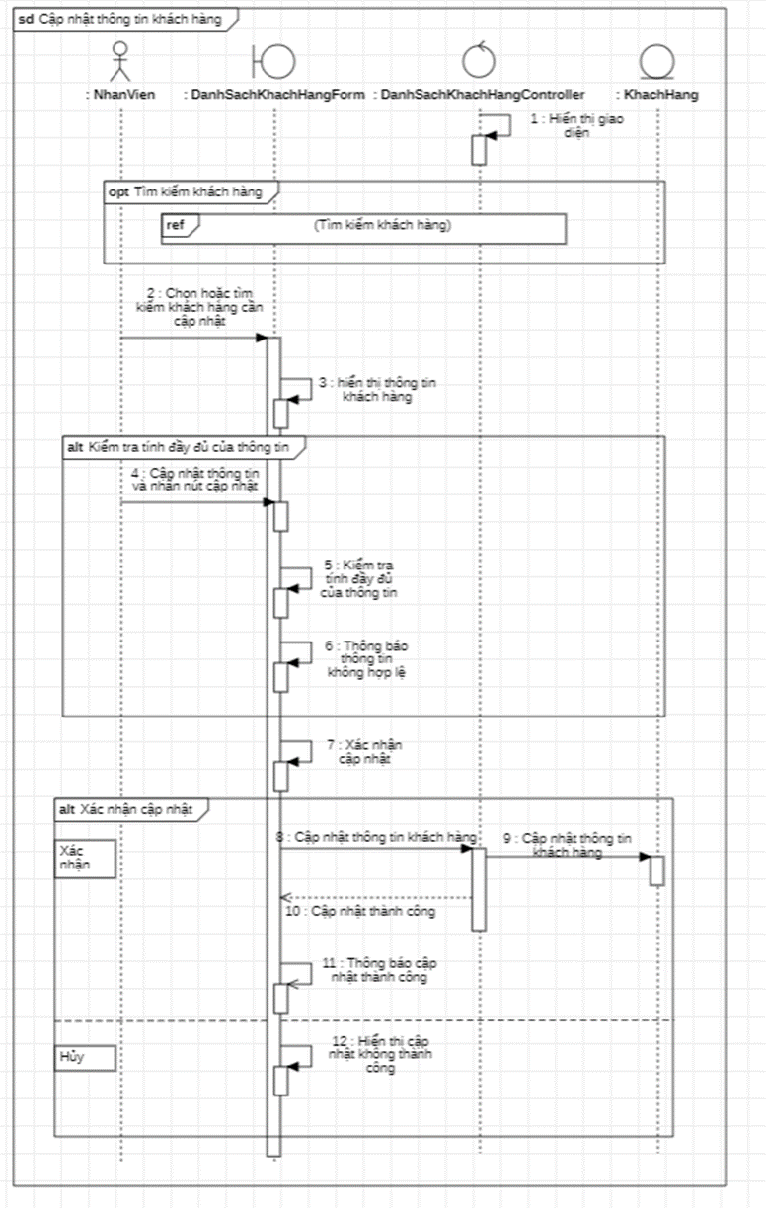
SEQUENCE DIAGRAM

Slide 43
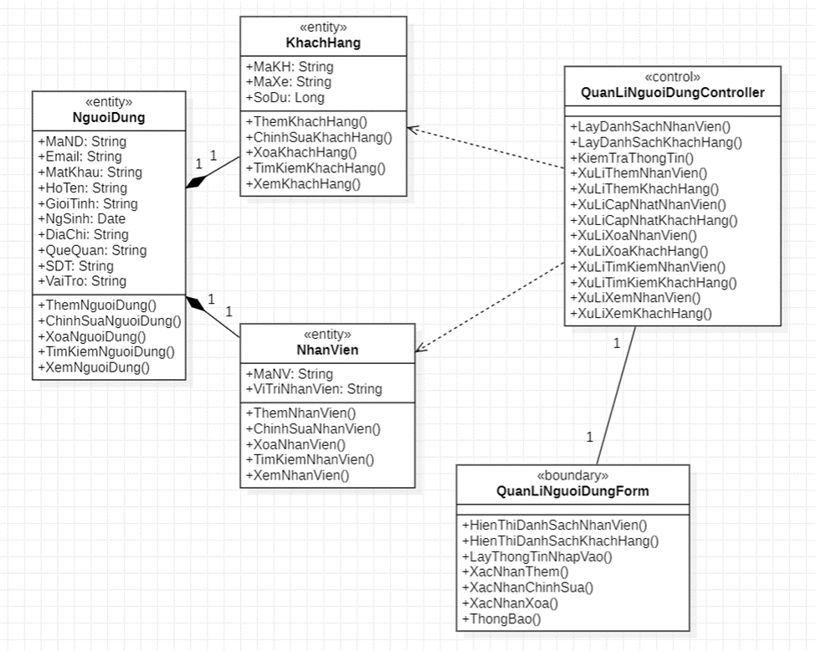
CLASS DIAGRAM

Slide 44
Báo cáo thống kê

Slide 45
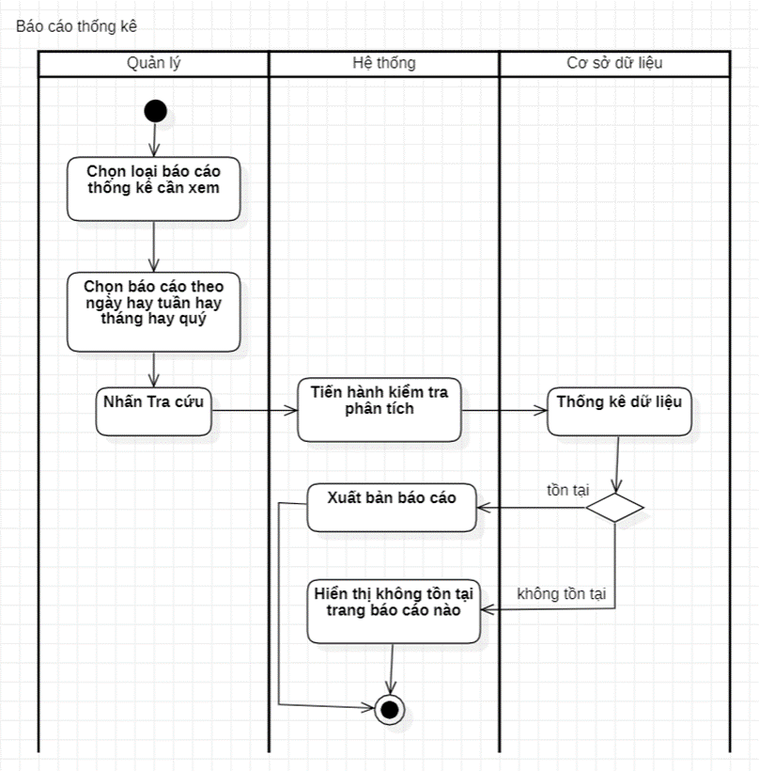
ACTIVITY DIAGRAM

Slide 46
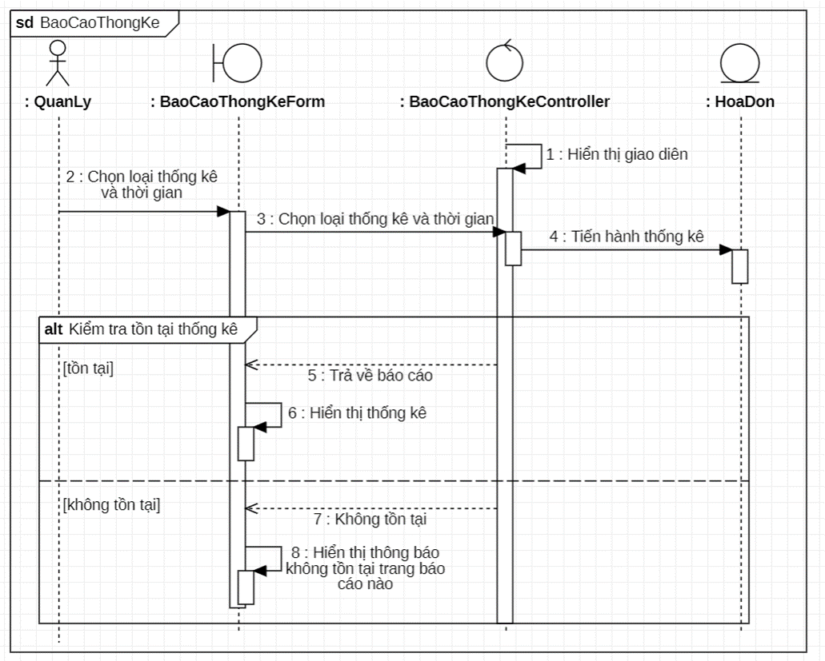
SEQUENCE DIAGRAM

Slide 47
MÔ HÌNH ERD

Slide 48
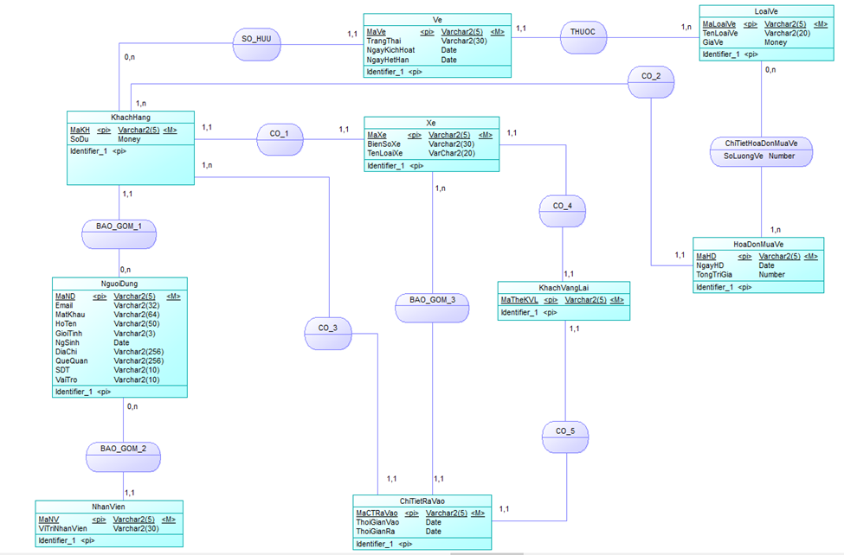

Slide 49
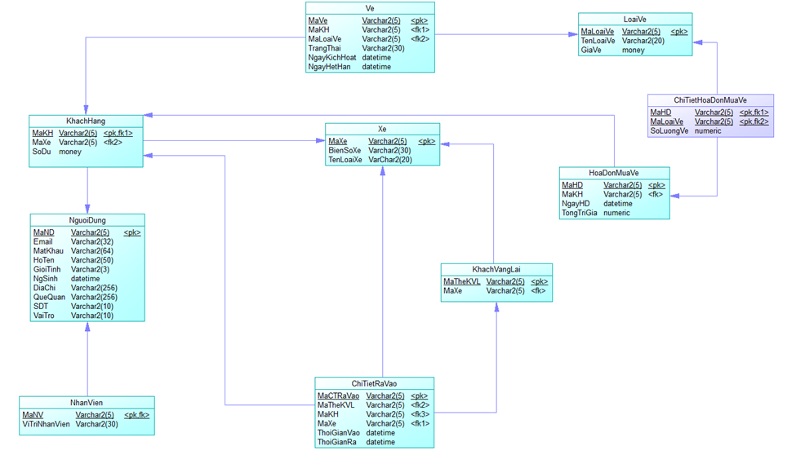

Slide 50
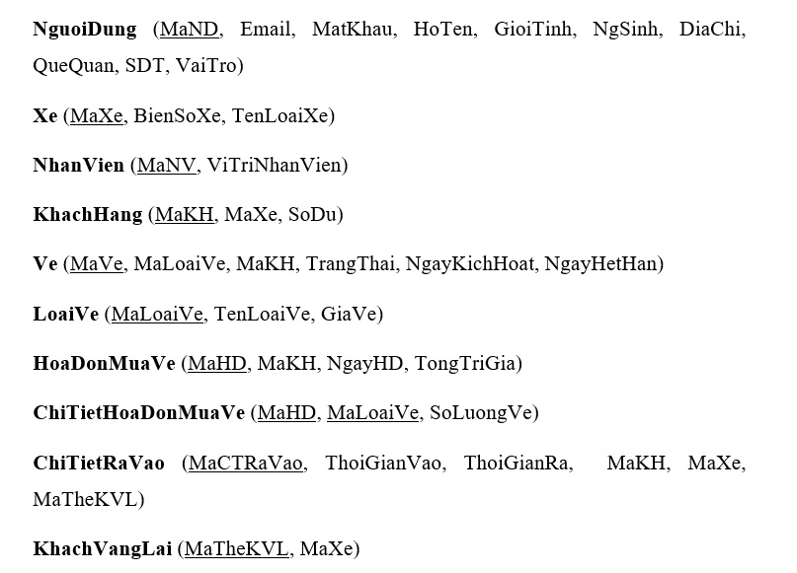
Mô hình dữ liệu quan hệ

Slide 51
THIẾT KẾ GIAO DIỆN

Slide 52
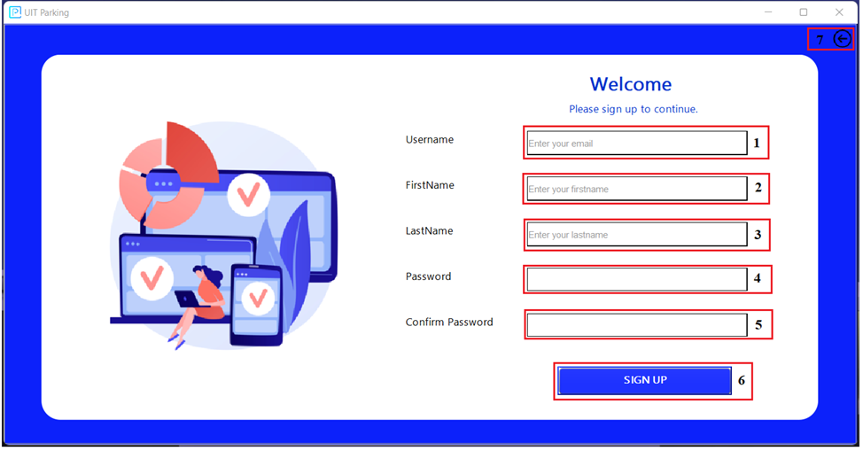
Màn hình đăng ký

Slide 53
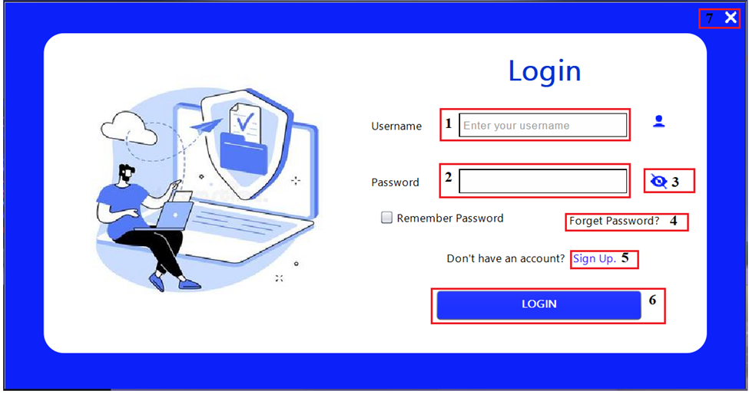
Màn hình đăng nhập

Slide 54
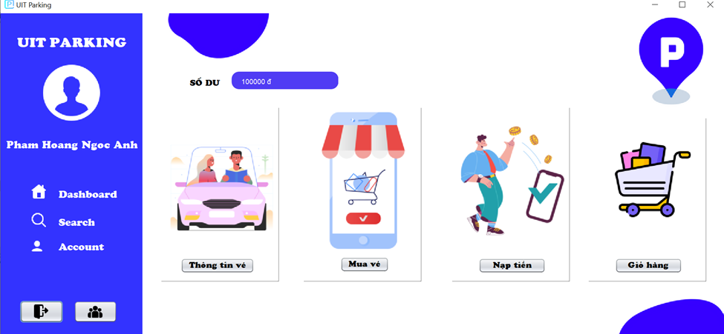
Màn hình homepage khách hàng

Slide 55
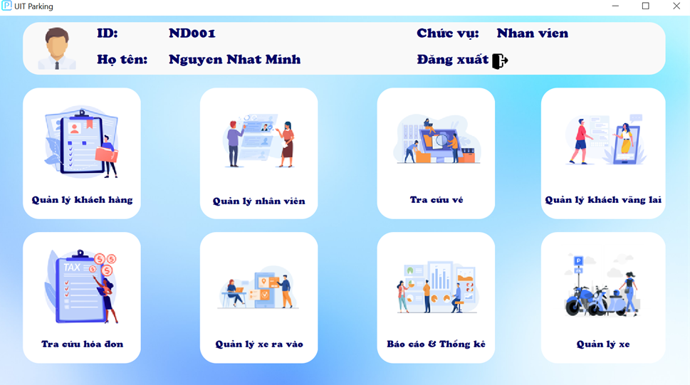
Màn hình homepage nhân viên

Slide 56
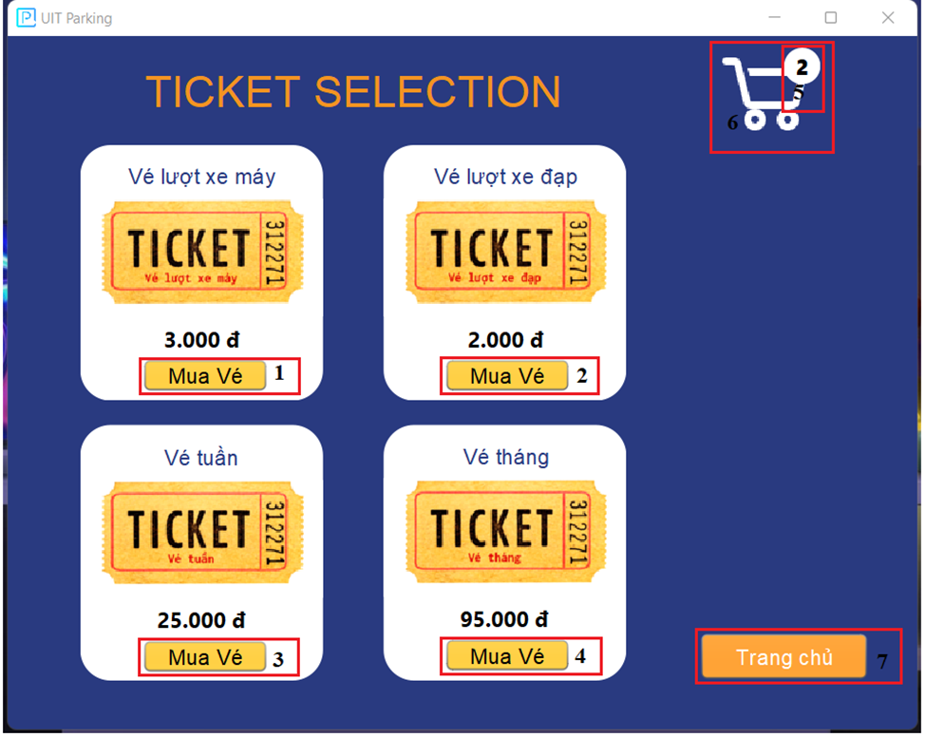
Màn hình mua vé online

Slide 57
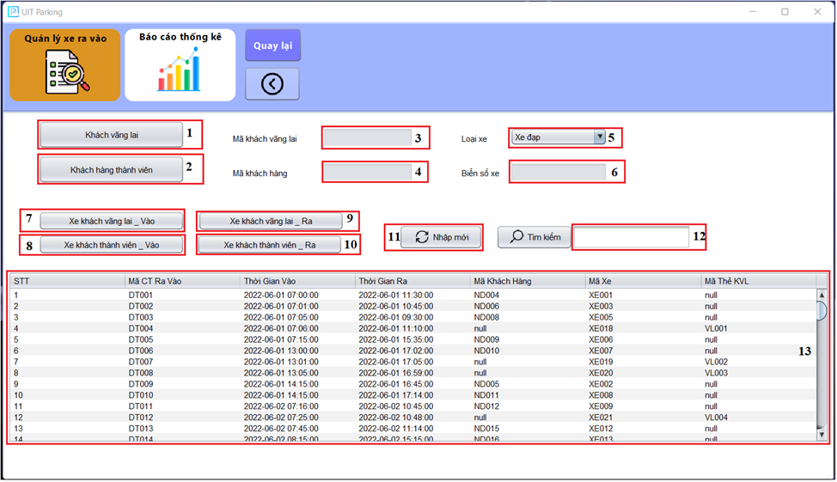
Màn hình quản lý xe ra vào

Slide 58
BÁO CÁO THỐNG KÊ

Slide 59
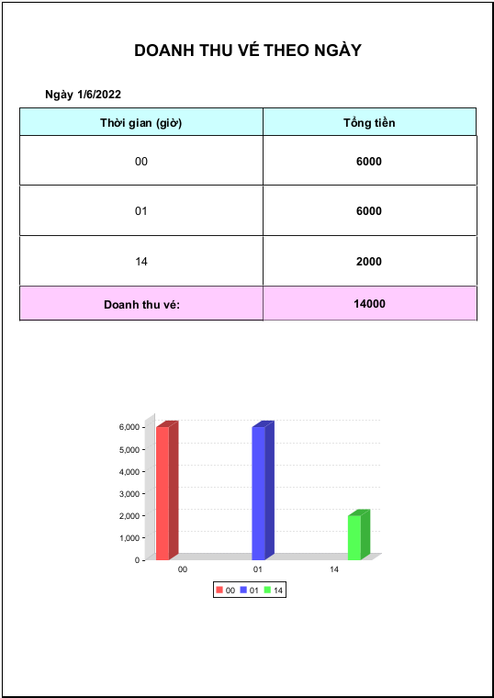
Báo cáo doanh thu theo ngày

Slide 60
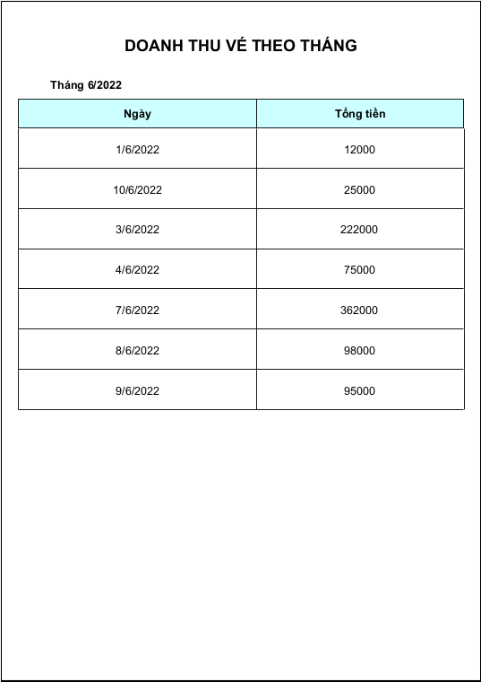
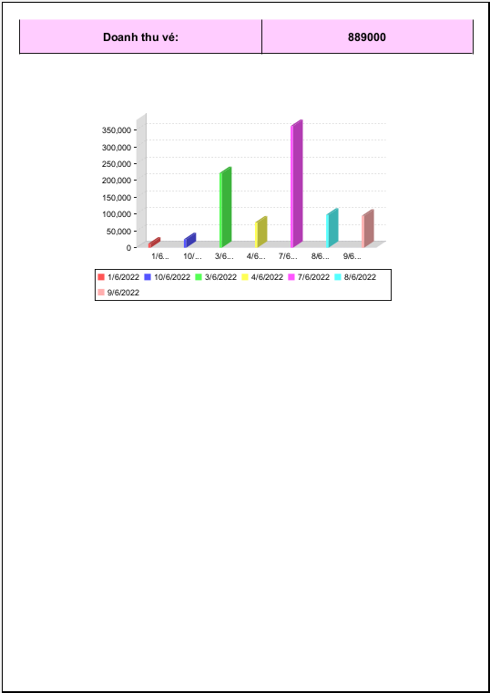
Báo cáo doanh thu theo tháng

Slide 61
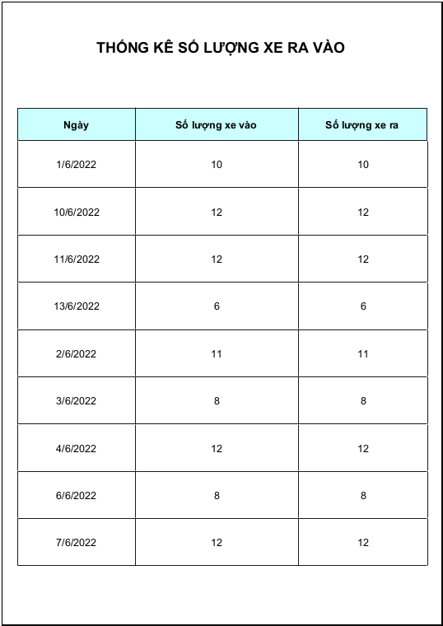
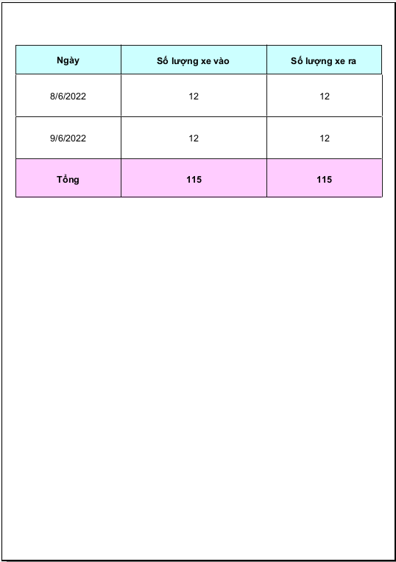
Thống kê số lượng xe ra vào

Slide 62
Cảm ơn quý thầy cô và
các bạn đã lắng nghe !

